Slide 1
System Zarządzania energią = bezpieczeństwo energetyczne = optymalizacja energetyczna = zwiększenie zysków
Dariusz bLIŹniak = Doradca energetyczny = zarządzanie energią (energy management)

Slide 2
System zarządzania energią w przemyśle mleczarskim
Poszukując nowych dróg do generowania zysków w przedsiębiorstwach, zarządzający tymi podmiotami często omijają obszary energii.
Według sygnałów płynących z rynków energetycznych ( zarówno od uczestników tych rynków, jak i rządzących w polsce) ceny energii i związane z nimi koszty w najbliższych latach będą rosły.
Przedsiębiorco czas się obudzić!
czas na system Zarządzania energią !!!!!!!
Dariusz Bliźniak = Doradca Energetyczny = Zarządzanie Energią (Energy Management)

Slide 3
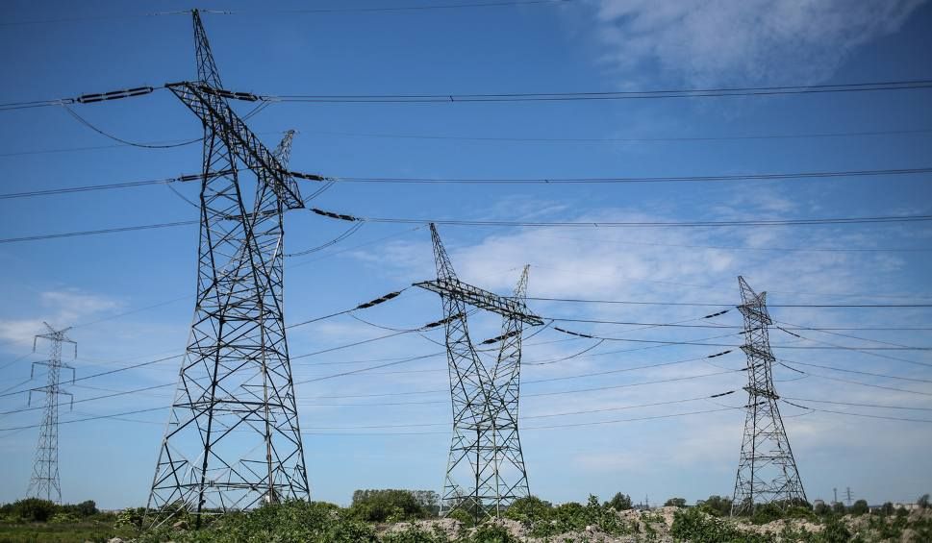
System zarządzania energią w przemyśle mleczarskim
Budzik 2015 = 20 stopień zasilania !!!!!
Czy przy 20 stopniu zasilania mamy sami redukować moc i zawiesić produkcję (ponosząc duże straty) czy mamy czekać na kontakt OSD i polecenie obniżenia zapotrzebowania na moc?
Pobór energii powinien być ograniczony przez dany podmiot indywidualnie, w zależności od ogłoszonego przez OSP na dany przedział godzinowy stopnia zasilania.
Gdzie mogę znaleźć informację, o ile powinienem zmniejszyć zużycie poboru energii?
W umowie o świadczenie usług przesyłania, albo dystrybucji lub w umowie kompleksowej powinna być również określona wielkość maksymalnego ograniczenia w dostarczaniu i poborze energii elektrycznej przyporządkowana odbiorcy w poszczególnych stopniach zasilania oraz zasady przekazywania informacji w tym zakresie.
Wprowadzone ograniczenia dotyczą tych podmiotów, którzy w umowach mają zakontraktowaną moc umowną powyżej 300 kW, którzy nie są wyłączeni z obowiązku stosowania ograniczeń na podstawie Rozporządzenia Rady Ministrów z dnia 23 lipca 2007 r. w sprawie szczegółowych zasad i trybu wprowadzania ograniczeń w sprzedaży paliw stałych oraz w dostarczaniu i poborze energii elektrycznej lub ciepła (Dz. U. z 2007r. Nr 133 poz. 924)

Slide 4
System zarządzania energią w przemyśle mleczarskim
Co stanie się jeśli nie wyłączę produkcji/ nie ograniczę zużycia energii? Czy za nie dostosowanie się do tych ograniczeń grożą mi jakieś kary? Kto nakłada kary?
Kompetencje do nakładania kar pieniężnych ustawa Prawo Energetyczne przyznała, Prezesowi Urzędu Regulacji Energetyki, który ma prawo nałożyć karę pieniężną na podmioty, które:
nie stosują się do ograniczeń w dostarczaniu i poborze energii (art. 56 ust.1 pkt 3a ustawy Prawo Energetyczne);
nie stosują się do zasad i obowiązków w zakresie bezpieczeństwa pracy sieci elektroenergetycznej, planów i procedur stosowanych w sytuacji zagrożenia bezpieczeństwa dostaw energii elektrycznej, Instrukcji Ruchu i Eksploatacji Sieci właściwego operatora systemu, a także poleceń właściwego operatora (art. 56 ust. 1 pkt. 19 ustawy Prawo energetyczne).
Wysokość kary pieniężnej nie może przekroczyć 15% przychodu ukaranego przedsiębiorcy, osiągniętego w poprzednim roku podatkowym. Ponadto, Prezes URE (niezależnie od kary nałożonej na przedsiębiorstwo) może nałożyć karę pieniężną na kierownika przedsiębiorstwa energetycznego, w wysokości nie większej niż 300% jego miesięcznego wynagrodzenia.

Slide 5
System zarządzania energią w przemyśle mleczarskim
bezpośrednie korzyści:
niższe koszty operacyjne,
wyższe przychody operacyjne,
przychody finansowe wynikające ze spieniężenia praw majątkowych wynikających z certyfikatów Białych, błękitnych, zielonych, ŻÓŁTYCH, CZERWONYCH,
przychody z obrotu energią,
znaczne ograniczenie kosztów utylizacji produktów ubocznych i odpadów powstających w procesie przetwórczym poprzez ich wykorzystanie do produkcji energii.

Slide 6
Średnia wielkość zużycia energii w produkcji wynosi:
silniki elektryczne 30% | sprężone powietrze 20% | wentylacja 20% | ciepło proce-sowe 10% | ogrze- wanie 10% | oświe-tlenie 10 %
Źródło: www.energie.ch.
Z raportów niezależnych badań wynika, że przy właściwym zarządzaniu zużyciem energii w przedsiębiorstwie możliwe jest obniżenie kosztów mediów o 25% lub więcej.

Slide 7
System zarządzania energią w przemyśle mleczarskim
Bariery:
Przede wszystkim w kadrze zarządzającej wszystkich szczebli ( ale także w kadrze technicznej) występuje brak wiary w znaczenie i możliwości oszczędzania energii wypływający z braku wiedzy na temat korzyści płynących z oszczędzania energii.
Skutkiem takiego podejścia jest brak w strukturach organizacyjnych przedsiębiorstw komórek zewnętrznych lub wewnętrznych zarządzania energią, np. doradcy energetycznego.
Przy podejmowaniu decyzji inwestycyjnych dominują kryteria minimalizacji kosztów inwestycyjnych nad całkowitymi kosztami zużycia energii w cyklu życia urządzenia, linii technologicznej czy nieruchomości.
Niedostrzeganie możliwości oszczędzania energii poprzez proste rozwiązania organizacyjne i niskonakładowe rozwiązania techniczne.
Brak rozeznania dostępnych źródeł finansowania inwestycji energooszczędnych.

Slide 8
System zarządzania energią w przemyśle mleczarskim
decyzja o zwiększeniu efektywności energetycznej;
Zidentyfikowanie podstawowych obszarów zużycia energii;
Wyłonienie odpowiedzialnego za podjęcie działań doradcy
energetycznego;
Przeprowadzenie audytu energetycznego;
Wprowadzenie systemu zarządzania energią i planu zwiększenia efektywności energetycznej;
Przeprowadzenie szkoleń dla kadry menadżerskiej i technicznej;
Wprowadzenie systemu monitorowania wyników i nagradzania liderów.

Slide 9
System zarządzania energią w przemyśle mleczarskim
Bezpieczeństwo energetyczne
przedsiębiorcy - to jego
pewność co do dostępu do potrzebnej mu energii:
w czasie,
w ilości,
w jakości przez niego oczekiwanej,
przy akceptowalnej przez niego cenie.
Optymalizacja energetyczna w
przedsiębiorstwie:
to obniżenie kosztów operacyjnych poprzez obniżenie zużycia końcowego energii spowodowane zmianami technologicznymi, gospodarczymi i/lub zmianami zachowań.
to uzyskanie przychodów operacyjnych ze sprzedaży energii lub ciepła/chłodu z własnych źródeł generacyjnych – inwestycje.

Slide 10
System zarządzania energią w przemyśle mleczarskim
Optymalizacja – odpowiedź na brak bezpieczeństwa
energetycznego:
brak ciągłości dostaw energii elektrycznej
brak stabilności jakości dostaw energii elektrycznej
brak zewnętrznych dostawców ciepła technologicznego

Slide 11
System zarządzania energią w przemyśle mleczarskim
Optymalizacja bezinwestycyjna
Optymalizacja poprzez inwestycje
weryfikacja umów przyłączeniowych
odpowiedni dobór mocy umownej
aktywne zarządzanie pracą generatorów
zmiana sprzedawcy
wyszkolenie kadry
zmianę taryf
optymalizacja może być przeprowadzona samodzielnie
poprzez wykorzystanie usług energetycznych świadczonych przez podmioty zewnętrzne – przedsiębiorstwo usług energetycznych (ESCO)
uzyskanie certyfikatów „białych” „błękitnych” „zielonych” „żółtych” „czerwonych” – wynik inwestycji

Slide 12
System zarządzania energią w przemyśle mleczarskim
Zweryfikowanie umów regulujących warunki przyłączenia do sieci elektroenergetycznej/gazowej, umów sprzedaży i dystrybucji paliwa gazowego i energii elektrycznej w korelacji z użyciem pozwoli na odpowiedni dobór mocy umownej. Umożliwi redukcję opłaty za energię bierną indukcyjną i pojemnościową lub zmianę na bardziej korzystną grupy taryfowej i uniknięcie bądź ograniczenie kosztów.
Zweryfikowanie umów regulujących warunki przyłączenia do sieci elektroenergetycznej/gazowej pozwoli na ubieganie się o odzyskanie nakładów poniesionych na budowę przyłączy.
Aktywne zarządzanie pracą generatorów energii. Niemal każde przedsiębiorstwo posiada różnego rodzaju generatory wykorzystywane tylko podczas przerw w dostawach sieciowych. Aktywne zarządzanie pracą tych generatorów przede wszystkim równolegle z siecią kreować będzie nowe przychody ze sprzedaży energii elektrycznej.
Wyszkolenie kadry zarządzającej/kadry utrzymania ruchu/ energetyków w zakresie optymalizacji i zarządzania infrastrukturą energetyczną pozwoli na wprowadzenie systemu zarządzania energią będącym skutecznym narzędziem służącym obniżeniu zużycia (kosztów) energii elektrycznej i paliwa gazowego.

Slide 13
System zarządzania energią w przemyśle mleczarskim
Zmiana sprzedawcy energii elektrycznej i paliwa gazowego
Uzyskanie niższej ceny energii oraz możliwość uzyskania gwarancji stałej ceny.
Przeprowadzenie procedury zmiany sprzedawcy jest bezpłatne.
Koszt dostosowania liczników:
W przypadku dużych firm rozliczanych w grupach taryfowych B i A ponosi firma.
W przypadku średnich firm produkcyjnych i usługowych, rozliczanych w taryfach C2x na koszt firmy dystrybucyjnej.
Wymogu dostosowania liczników nie ma w przypadku mniejszych firm usługowych, które rozliczają się w taryfach C11 i C12.
Do końca marca 2016 r. sprzedawcę prądu zmieniło 579 tys. odbiorców, w tym 410 732 klientów indywidualnych i 168 518 firm. W marcu b.r. sprzedawców energii zmieniło 4 347 klientów z grup taryfowych G oraz 773 odbiorców z taryfy A, B i C. W pierwszych trzech miesiącach b.r. operatorzy do odbiorców TPA dostarczyli ponad 18 mln MWh.
Do końca marca br. sprzedawcę gazu zmieniło dokładnie 40 174 Polaków. W 2017 roku nie będzie obowiązku zatwierdzania taryf dla dostaw gazu do większych odbiorców !!!!!

Slide 14
System zarządzania energią w przemyśle mleczarskim
System zielonych certyfikatów (ang. Tradable Green Certificates system – TGCs, Tradable Renewable Energy Certificates – TREC) – ilościowy mechanizm wsparcia produkcji energii elektrycznej z odnawialnych źródeł. W Polsce funkcjonuje on od 1 października 2005 r.
Zielone certyfikaty są prawami majątkowymi powstającymi w wyniku konwersji wydawanych przez Prezesa URE świadectw pochodzenia energii z odnawialnych źródeł, czyli z wiatru, z promieniowania słonecznego, geotermalnych źródeł, z fal, prądów i pływów morskich, spadku rzek, pozyskiwaną z biomasy.
Do konwersji dochodzi w momencie wydania świadectw pochodzenia podmiotowi wytwarzającemu energię elektryczną w odnawialnym źródle energii, każdorazowo po zarejestrowaniu ich w systemie ewidencyjnym Rejestru Świadectw Pochodzenia. Ilość wygenerowanych zielonych certyfikatów odpowiada ilości energii wykazanej w danym świadectwie, przy czym jedno prawo majątkowe odpowiada 1 kWh energii elektrycznej (taki jest nominał zielonego certyfikatu). Są one instrumentami bezterminowymi i podlegają umorzeniu przez Prezesa URE na życzenie posiadacza
Kogeneracja to proces technologiczny stosowany w elektrociepłowniach, polegający na jednoczesnym wytwarzaniu energii elektrycznej oraz użytkowej energii cieplnej. Istnieją trzy rodzaje uzyskiwanych certyfikatów:
żółte certyfikaty - za energię wytworzoną w instalacjach opalanych paliwami gazowymi lub w jednostkach o mocy poniżej 1 MW,
fioletowe certyfikaty - za energię uzyskiwaną z jednostek kogeneracji opalanych metanem lub gazem uzyskiwanym z przetwarzania biomasy,
Czerwone certyfikaty - za energię wytworzoną w pozostałych źródłach kogeneracyjnych.
Błękitne certyfikaty – za produkcję energii elektrycznej z biogazu rolniczego.

Slide 15
Białe certyfikaty - to świadectwa potwierdzające zaoszczędzenie określonej ilości energii w wyniku realizacji inwestycji służących poprawie efektywności energetycznej. Podstawową jednostką jest 1 toe - rozumie się tonę oleju ekwiwalentnego – równoważnik jednej tony ropy naftowej o wartości opałowej 41 868 kJ/kg
Poprawie efektywności energetycznej służą następujące rodzaje przedsięwzięć:
izolacja instalacji przemysłowych;
przebudowa lub remont budynków;
modernizacja: urządzeń przeznaczonych do użytku domowego, oświetlenia, urządzeń potrzeb własnych, urządzeń i instalacji wykorzystywanych w procesach przemysłowych, lokalnych sieci ciepłowniczych i lokalnych źródeł ciepła;
odzysk energii w procesach przemysłowych;
ograniczenie: przepływów mocy biernej, strat sieciowych w ciągach liniowych, strat w transformatorach;
stosowanie do ogrzewania lub chłodzenia obiektów energii wytwarzanej we własnych lub przyłączonych do sieci odnawialnych źródłach energii (w rozumieniu ustawy z dnia 10 kwietnia 1997 r. – Prawo energetyczne), ciepła użytkowego w kogeneracji (jw.), lub ciepła odpadowego z instalacji przemysłowych.

Slide 16
System zarządzania energią w przemyśle mleczarskim
Zmiany w przepisach dotyczące systemu BIAŁYCH CERTYFIKATÓW
Ustawa o efektywności energetycznej obowiązująca w okresie 15.04.2011 r. - 30.09.2016 r | Ustawa o efektywności energetycznej obowiązująca od 01.10.2016 r
Przetarg organizowany raz w roku, ogłaszany przez prezesa URE | Ciągły nabór wniosków, decyzja o przyznaniu w ciągu 45 dni
Efekt energetyczny liczony na podstawie energii pierwotnej | Efekt energetyczny liczony na podstawie energii finalnej
Brak możliwości ubiegania się o białe certyfikaty w przypadku inwestycji objętych ETS | Możliwość ubiegania się o białe certyfikaty w przypadku inwestycji objętych ETS
Można zgłaszać przedsięwzięcia zakończone po 1 stycznia 2011 r. | Można zgłaszać przedsięwzięcia planowane
Opłata zastępcza 1000 zł/toe | Opłata zastępcza w 2017 r. 1500 zł/toe, następnie waloryzacja 5% co roku

Slide 17
Białe certyfikaty w latach 2013, 2015, 2016:
Spółdzielnia Mleczarska Mlekovita
Spółdzielnia Mleczarska Mlekpol w Grajewie
Okręgowa Spółdzielnia Mleczarska w Sierpcu
Spółdzielnia Mleczarska „Spomlek”

Slide 18
System zarządzania energią w przemyśle mleczarskim
ESCO to firma świadcząca usługi energetyczne lub dostarczająca inne środki poprawy efektywności energetycznej w zakładzie lub pomieszczeniach użytkownika biorąca przy tym na siebie pewną część ryzyka finansowego ( finansowanie inwestycji).
Zapłata za wykonane usługi jest oparta( w całości lub w części) na osiągnięciu poprawy efektywności energetycznej oraz spełnieniu innych uzgodnionych kryteriów efektywności. (Dyrektywa 2006/32/WE)

Slide 19
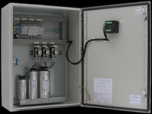
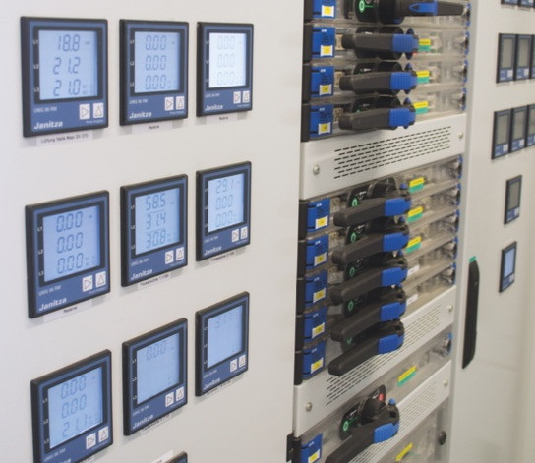
System zarządzania energią w przemyśle mleczarskim
Działania inwestycje mogą być niskonakładowe np:
dobór i montaż urządzeń do kompensacji mocy biernej umożliwiających
obniżenie lub uniknięcie opłat za tę moc,
dobór i montaż urządzeń do zarządzania poborem energii elektrycznej
i paliwa gazowego umożliwiających obniżenie zużycia (kosztów)
energii elektrycznej i paliwa gazowego.

Slide 20
System zarządzania energią w przemyśle mleczarskim
Obecnie, w polskim systemie energetycznym firmy mogą zajmować nowe pozycje:
Klasyczną - czyli przyłączyć się do sieci i pobierać energię wyłącznie z sieci.
Prosumenta przemysłowego - ( być jednocześnie konsumentem i producentem energii elektrycznej) czyli przyłączyć się do sieci oraz zbudować własne źródła energii elektrycznej.
Prosumenta przemysłowego z magazynem - czyli przyłączyć się do sieci, zbudować własne źródła energii oraz magazynować wytworzoną energię.
Być w systemie oﬀ-grid - stać się producentem energii elektrycznej, magazynować wytworzoną energię oraz zrezygnować z korzystania z publicznej sieci elektroenergetycznej (odłączenie się od sieci).
Zajęcie przez przedsiębiorstwo trzech ostatnich pozycji na rynku energii elektrycznej spowoduje, że stanie się ono częścią coraz bardziej się rozwijającego zjawiska jakim jest energetyka przemysłowa.

Slide 21
System zarządzania energią w przemyśle mleczarskim
Zajęcie przez przedsiębiorstwa przetwórcze na rynku energii elektrycznej pozycji prosumenta przemysłowego przynosić będzie szereg dotychczas niemożliwych do osiągnięcia korzyści:
zapewni bezpieczeństwo energetyczne,
produkcja ciepła/energii elektrycznej, a w przypadku trigeneracji także i chłodu w miejscu zużycia daje możliwość znacznego obniżenia ich kosztów,
pozwoli na uniknięcie kosztów przesyłu energii elektrycznej ( bardzo istotna pozycja każdego rachunku za prąd),
umożliwi uzyskiwanie od 2018 r. przychodów ze świadczenia usług dla krajowego operatora systemu przesyłowego na rynku mocy,
umożliwi wykorzystanie własnych źródeł wytwórczych do generowania dodatkowych zysków dla przedsiębiorstwa ze sprzedaży prądu, ciepła/chłodu na rynek, do klastrów i spółdzielni energetycznych

Slide 22
System zarządzania energią w przemyśle mleczarskim
wykorzystanie przez przedsiębiorstwo przetwórcze do produkcji energii własnych odpadów i produktów ubocznych ograniczy w bardzo znaczącym wymiarze koszty ich utylizacji,
wykorzystanie do produkcji energii elektrycznej biogazu, biomasy i gazu pozwoli osiągnąć przychody finansowe ze sprzedaży na Towarowej Giełdzie Energii (lub poza nią) praw majątkowych wynikających z otrzymanych przez przedsiębiorstwa certyfikatów: zielonych ( 37zł/MWh), błękitnych (300 zł/MWh) , żółtych ( 120 zł/MWh) , i wspomnianych już wcześniej białych ( 1000 zł/toe),
dodatkowymi korzyściami jest uodpornienie przedsiębiorstwa na przyszłe zmiany regulacyjne zwiększające restrykcje emisyjne/środowiskowe.
Inwestycje te mogą być współfinansowane z funduszy Unii Europejskiej!

Slide 23
Studium przypadku: koszty roczne
Zapotrzebowanie: 120 MW energii elektrycznej + 120 MW energii cieplnej
Tradycyjnie: energia elektryczna kupiona od ZE energia cieplna z własnej kotłowni węglowej | Kogeneracja: energia elektryczna i cieplna z własnej produkcji Paliwo: gaz ziemny
ee (taryfa B 23) – 275 zł /MWh 1,2MW x 8000h x 275 zł = ok. 2 640 000 | Zapotrzebowanie na energię pierwotną: 2,9 MW ( 2900 kW) 1 m3 = 10 kWh, to oznacza, że potrzeba ok. 275 m3 gazu ziemnego na godzinę
ec – wytworzenie- 48 zł/GJ – 173 zł/MW h 1,2 MW x 8000h x 173 zł = ok. 1 600 000 | Koszt gazu: 8000h x 275m3 x 1,51zł/m3 = ok. 3 320 000
ee + ec 2 640 000 + 1 600 000 = 4 200 000 | Koszt serwisu agregatów: 200 000 zł
 | Łączny koszt: 3 320 000 + 200 000 = 3 520 000
 | Sprzedaż żółtych certyfikatów: 1,2 MW x 8000h x 120 zł = ok. 1 150 000
Oszczędność: 4 200 000 – 3 520 000 + 1 150 000 = 1 830 000
Źródło: CEZ sp. z o.o.

Slide 24
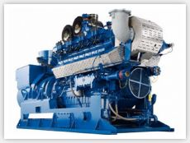
Kogeneracja w przemyśle mleczarskim:
Miejsce: Mlekovita – Wysokie Mazowieckie
Paliwo: Biogaz z przyzakładowej oczyszczalni ścieków
Moce:
elektryczna – 2 x 800kW
Cieplna – 2 x 776 kW
Urządzenia: Dwa moduły kogeneracyjne – silniki biogazowe w zabudowie kontenerowej

Slide 25
System zarządzania energią w przemyśle mleczarskim
Obowiązkowy audyt energetyczny – duże przedsiębiorstwa
Konieczność wykonywania audytów energetycznych dla dużych przedsiębiorstw.
Przedsiębiorcy mają obowiązek przeprowadzania audytu energetycznego przedsiębiorstwa co 4 lata.
Pierwszy audyt należy przeprowadzić do 30 września 2017 roku.
Można także przedstawić Prezesowi URE wyniki audytu energetycznego przedsiębiorstwa przeprowadzonego przed dniem wejścia w życie ustawy, nie wcześniej jednak niż przed dniem 5 grudnia 2012 roku (trzeba to jednak zrobić w ciągu 30 dni od dnia wejścia w życie ustawy – od tej daty będzie się liczył czteroletni okres na przeprowadzenie kolejnego audytu, bez względu na datę wykonania poprzedniego).

Slide 26
System zarządzania energią w przemyśle mleczarskim
Obowiązkowy audyt energetyczny – duże przedsiębiorstwa
Należy przeprowadzać na podstawie aktualnych, reprezentatywnych, mierzonych i możliwych do zidentyfikowania danych dotyczących zużycia energii oraz, w przypadku energii elektrycznej, zapotrzebowania na moc.
Zawiera szczegółowy przegląd zużycia energii w budynkach lub zespołach budynków, w instalacjach przemysłowych oraz w transporcie, odpowiadających łącznie za co najmniej 90% całkowitego zużycia energii przez to przedsiębiorstwo.
Powinien opierać się, o ile to możliwe, na analizie kosztowej cyklu życia budynku lub zespołu budynków oraz instalacji przemysłowych, a nie na okresie zwrotu nakładów tak, aby uwzględnić oszczędności energii w dłuższym okresie czasu, wartości rezydualne inwestycji długoterminowych oraz stopy dyskonta.

Slide 27
System zarządzania energią w przemyśle mleczarskim
Audytu energetycznego przedsiębiorstwa (w art.. 36 punkt 2) nie musi robić przedsiębiorca posiadający „system zarządzania energią określony w Polskiej Normie dotyczącej systemów zarządzania energią, wymagań i zaleceń użytkowania”.
Jednak w katalogu dostępnym na stronie Polskiego Komitetu Normalizacyjnego jest jedyna norma spełniająca wymagania tego zapisu czyli norm PN-EN ISO 50001:2012 “Systemy zarządzania energią – Wymagania i zalecenia użytkowania”, choć nie została ona wskazana bezpośrednio.
Zatem, prowadzenie systemu zarządzania energią wg ISO 50001, o ile w jego ramach
zostanie przeprowadzony audyt energetyczny przedsiębiorstwa – co jest zawsze jednym
z elementów tego systemu – daje podstawy do zwolnienia z konieczności wykonywania
audytu energetycznego przedsiębiorstwa co 4 lata.
Drugą przesłanką jest wdrożenie systemu zarządzania środowiskowego i audytu EMAS, jeśli w jego ramach także wykonano audyt energetyczny przedsiębiorstwa.

Slide 28
System zarządzania energią = bezpieczeństwo energetyczne = optymalizacja energetyczna = zwiększenie zysków dziękuję za uwagę
Dariusz Bliźniak =Doradca energetyczny=zarządzanie energią energy management Tel. 797238085
email: dariusz.Blizniak@SRP.PL

